Slide 1

Conférence en ligne Logement vacant
11 mars 2022

Slide 2
Ordre du jour
Introduction à la vacance du logement
Présentation des données INSEE
Présentation des données fiscales
Retour d’expérience de l’Agglomération de La Rochelle
Exemple de remise sur le marché d’un bien vacant par SOLIHA

Slide 3
La vacances de quoi parle-t-on ?
Un logement vacant est un logement inoccupé à une date donnée
un constat simple qui renvoie à un ensemble de situations hétérogènes et plus ou moins problématiques
On distingue plusieurs types de vacance :
  La vacance de courte durée ou frictionnelle:
    Elle correspond à un changement d’occupant suite à une mise en location ou en vente du logement
    Elle est nécessaire à la mobilité résidentielle et la fluidité du marché
  La vacance de longue durée dite structurelle, c’est elle qui est identifiée pour la mise en œuvre des politiques publiques

Slide 4
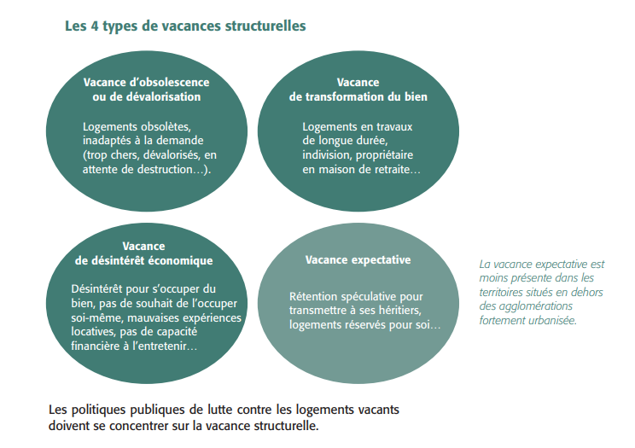
La vacances de quoi parle-t-on ?
On distingue 4 types de vacances structurelles
Source: Vacances des logements, stratégies et méthodes pour en sortir –Eurométropole de Strasbourg et ANAH décembre 2018

Slide 5
La difficile identification de la vacance
Deux principales sources de données pour identifier la vacance:
Les données issues du recensement de la population INSEE
Les données issues des bases de données fiscales de la DGFIP
Les données disponibles ne permettent pas de distinguer le type de vacance structurelle ni ses causes
Les données vont permettre de proposer un premier diagnostic qui devra être confirmé et analysé par la suite

Slide 6
La vacance selon l’INSEE
Le nombre de logements vacants est issu de l’exploitation principale du recensement de la population
Les données sont disponibles à l’échelle de la commune
Le logement est décrit selon plusieurs catégories
  Résidence principale
  Logement occasionnel
  Résidence secondaire
  Logement vacant

Slide 7
La vacance selon l’INSEE
Il est défini comme un logement inoccupé se trouvant dans un des cas suivants:
  disponible à la vente ou la location, qu’il soit neuf ou ancien
  déjà attribué à un acheteur ou à un locataire et en attente d’occupation
  en instance de règlement de succession
  sans affectation précise (logement vétuste mais habitable, etc)
  conservé par un propriétaire pour un usage futur à son profit ou à celui d’un de ses employés, parents ou amis
  non habité par suite du départ de l’occupant dans une communauté (maison de retraite, hôpital de long séjour, etc.)

Slide 8
Point sur le recensement de la population
Pour comprendre la donnée INSEE il faut regarder comment elle est produite
Depuis 2004, le territoire français et recensé par partie tout les 5 ans
  les communes de moins de 10 000 habitants sont recensées en totalité tout les 5 ans
  Les communes de plus de 10 000 habitants sont recensées tout les ans à raison de 8 % des logements
En cumulant 5 enquêtes (5 ans):
  l’ensemble de la population des communes de moins de 10 000 habitants est recensée
  Et environ 40% de la population des villes de plus de 10 000 habitants

Slide 9
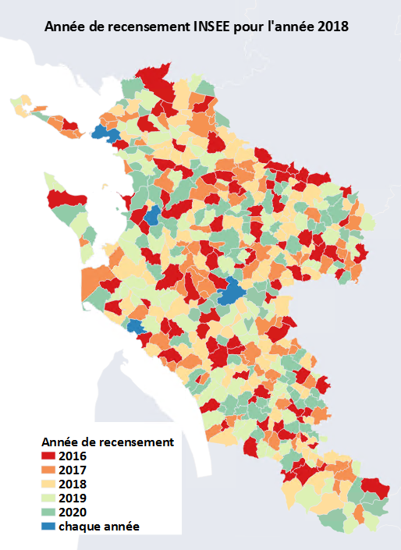
Le recensement INSEE de 2018 couvre une période de collecte de 2016 à 2020
Les données sont par la suite retravaillées grâce à des projections de tendance pour produire une donnée à l’année médiane
Les données permettent donc d’identifier des tendances et des volumes

Slide 10
L’identification des logements par l’INSEE
Pour mener à bien le recensement, l’INSEE doit disposer d’une liste exhaustive des logements et de leur adresse
Dans les communes de + de 10 000 hab, l’INSEE va s’appuyer sur le Répertoire d’Immeubles Localisés (RIL) pour identifier les logements
Le RIL localise tous les logements habitables, leur adresse et leur type
Le RIL est tenu au plus prés de la situation réelle, il est actualisé
  Par les communes ou les EPCI via un agent référent
  Grâce aux données SITADEL
  Grâce à des enquêtes terrains
Le RIL est par la suite utilisé pour créer l’échantillon de logement qui sera recensé

Slide 11
L’identification des logements par l’INSEE
Pour les communes de – de 10 000 habitants, l’INSEE transmet à la commune la liste des logements recensés 5 ans plus tôt → mise à jour
Tous les logements habitables doivent être répertoriés
L’agent recenseur est envoyé pour déterminer
  L’exhaustivité des logements à enquêter
  La catégorie du logement: Résidence principale/Résidence secondaire/Logement vacant/Logement occasionnel
Parallèlement une comparaison est effectuée entre le nombre de logements remonté et les données fiscales → si les décalages sont importants les données sont corrigées avec la commune

Slide 12
Bilan de la donnée INSEE
La donnée INSEE est à considérer comme un ordre de grandeur et non comme un comptage des logements vacants
Vacance frictionnelle et structurelle ne sont pas différenciées
La durée de la vacance n’est pas identifiable
Pas d’information sur le bien ou sur son propriétaire
La vacance est constatée à un instant T, puis son évolution suit des projections de tendance avant le nouveau recensement

Slide 13
Les données issues de la DGFIP
Plusieurs bases de données pour connaitre les caractéristiques des logements et leur statut d’occupation:
  Les données MAJIC : taxe foncière
  Les données extraites d’ILIAD : taxe d’habitation → 1767biscom
Des données fines localisables à l’échelle de la parcelle et du local:
  La durée de la vacance
  L’adresse
  Informations sur le logement
  Informations sur les propriétaires

Slide 14
Les données issues de la DGFIP: 1767biscom
Un fichier qui recense les locaux vacants susceptibles d’être assujettis à la Taxe Logement Vacant ou la Taxe d’Habitation sur les Logements Vacants
    c’est un outil d’aide à la décision pour les collectivités
Une donnée à destination des communes, des EPCI et aux départements
Récupérable via une demande de leur Service de Fiscalité Directe Locale ( SFDL) →4 livraisons de la données par an au format CSV
Les locaux vacants depuis au moins 1 an, au 1er janvier de l’année N-1 avant la campagne de mise à jours des occupants pour le calcul de la taxe d’habitation
  → Pour une donnée 2022= une situation au 1er janvier 2021
  → Des locaux vacants depuis au moins janvier 2020

Slide 15
Les données issues de la DGFIP: 1767biscom
Le fichier prend en compte:
Les locaux d’habitation ou autres locaux soumis à la taxe d’habitation : biens divers ou locaux commerciaux divers
Dont la nature d’occupation est vacant, dépendance non imposable ou locaux meublés
Pour toutes les natures de locaux: maison, appartement, garages, greniers …
Pour tous les types de propriétaires privés ou publics
Selon les études, il sera donc nécessaire de faire un tri au sein de ces informations

Slide 16
Les données issues de la DGFIP: 1767biscom
Au sein du 1767biscom on retrouve des informations :
Sur le local:
  Nature du local: maison, appartement, garage…
  La référence cadastrale et l’ identifiant du local → localiser le local
  Affectation du local
  Date de mutation de propriété
  L’adresse du local
Sur le propriétaire: Type de propriétaire, nom et adresse
Sur la vacance du logement
  Date de début de vacance
  Des Informations sur la THLV et la TLV qu’elles soient mises en place ou non

Slide 17
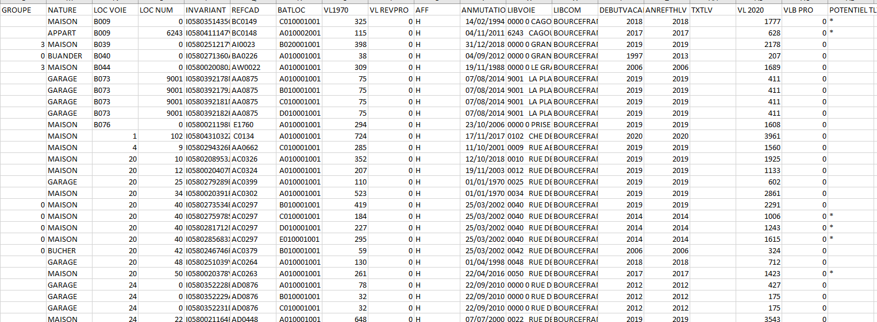
Les données issues de la DGFIP: 1767biscom

Slide 18
Les LOVAC
Des données crées dans le cadre du plan national de lutte contre les logements vacants
L’objectif est de donner aux collectivités un outil de repérage et d’analyse
Les données LOVAC sont produites par le CEREMA, c’est une jointure entre:
  Le fichier 1767BISCOM
  Les fichiers fonciers (MAJIC)
La donnée est destinée:
  Aux collectivités territoriales à fiscalité propre
  Aux services de l’Etat
  À l’Anah
Pour les récupérer il faut : compléter un acte d’engagement, déposer une demande sur Démarches Simplifiées
Pour en savoir plus : https://datafoncier.cerema.fr/lovac

Slide 19
Les LOVAC
Des données sont livrées en 3 formats
  CSV
  SHP
  PostgreSQL
Les LOVAC sont composés de 4 tables
  Une extraction des Fichiers Fonciers →l’intégralité des logements
  Une table statistique à l’échelle de la commune
  Un fichier reprenant le 1767BISCOM enrichies avec les Fichiers Fonciers
  Une extraction de la table précédente pour ne garder que les logement privés vacant depuis plus de 2 ans → une table qui pose question

Slide 20
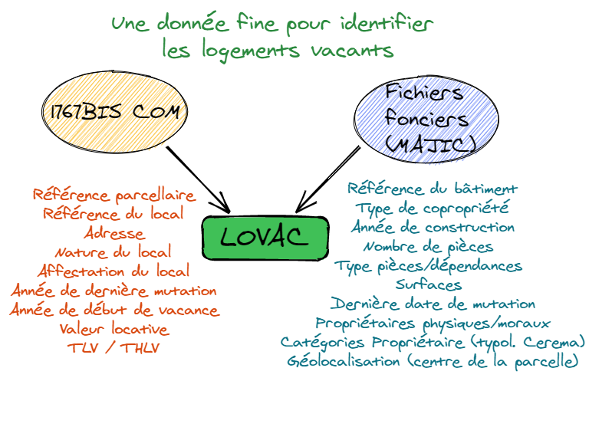
Les LOVAC
Source: CEREMA http://doc-datafoncier.cerema.fr/lovac/tuto/

Slide 21
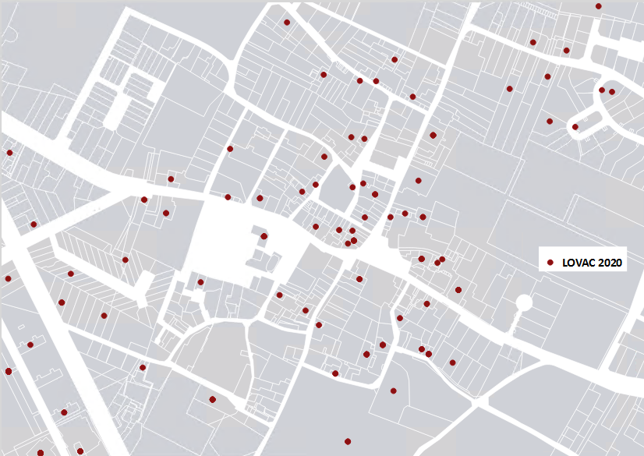
Les LOVAC l’exemple d’Aytré

Slide 22
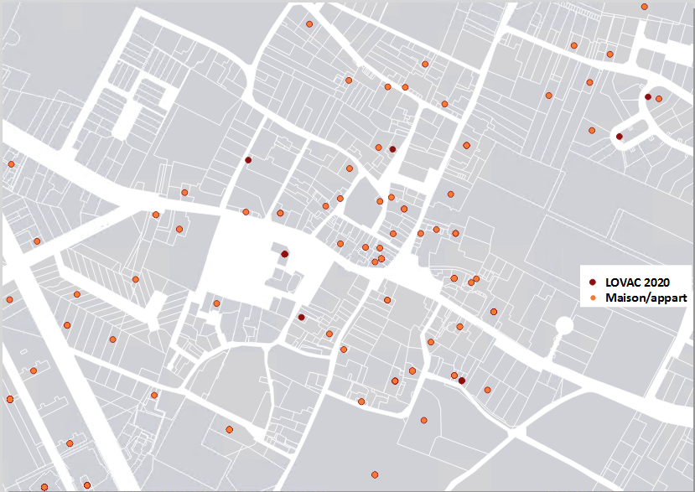
Les LOVAC l’exemple d’Aytré

Slide 23
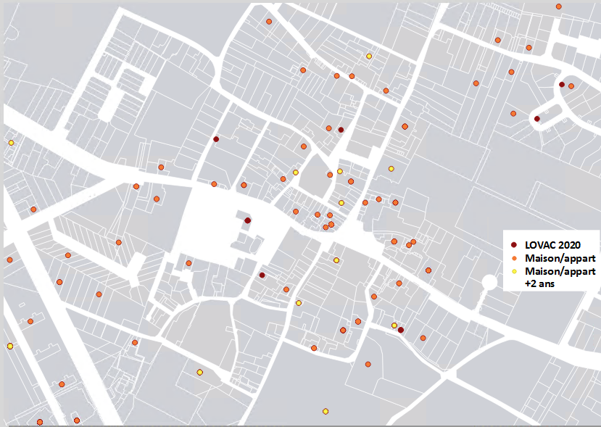
Les LOVAC l’exemple d’Aytré

Slide 24
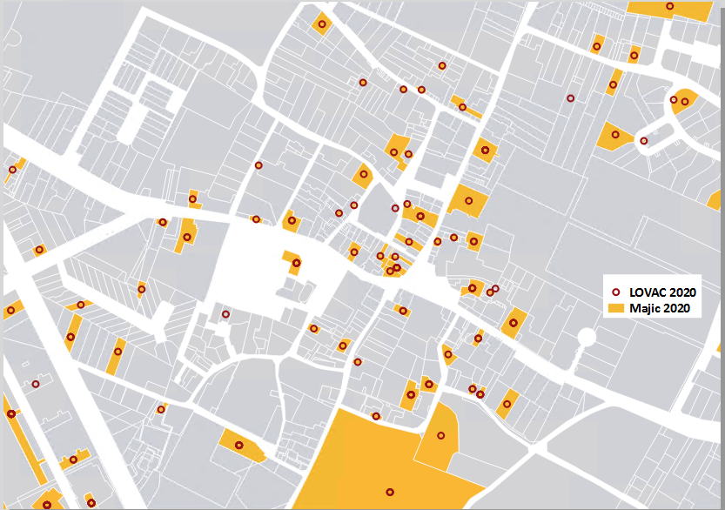
Les LOVAC l’exemple d’Aytré

Slide 25
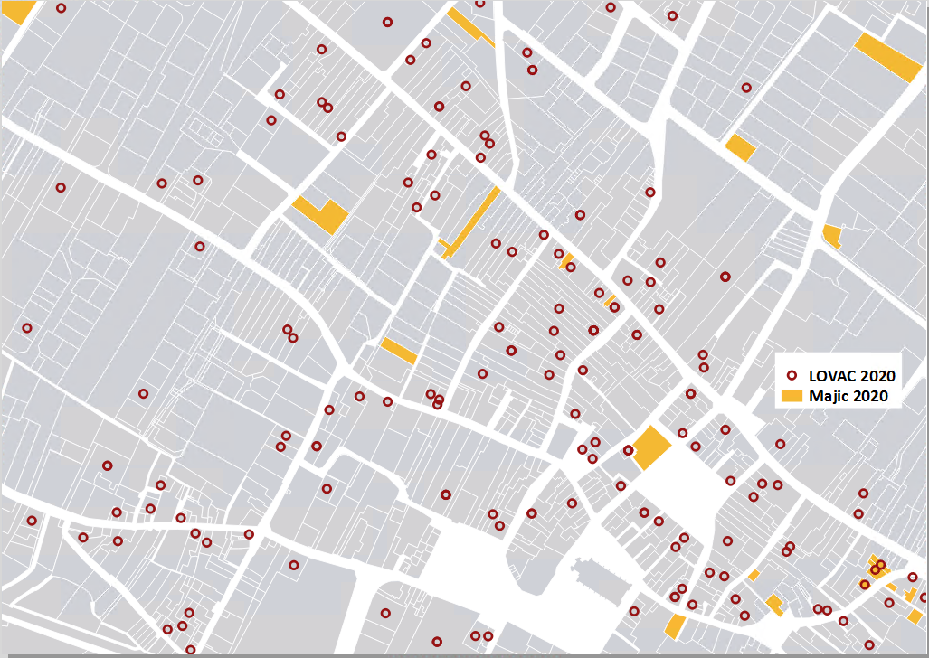
Les LOVAC l’exemple de Marennes

Slide 26
Les avantages des données fiscales:
Une donnée fine et localisable
La possibilité d’identifier le propriétaire et donc de le contacter
Avec les LOVAC= des informations sur le logement
Possibilité d’identifier la durée de la vacance
Possibilité de suivre l’évolution de la vacance

Slide 27
Les limites des données fiscales:
Des décalages importants entre les données MAJIC et 1767biscom = différence de mise à jour du champ identifiant la vacance dans les MAJIC
Un 1767biscom au 1er janvier de l’année n-1 → des décalages avec la réalité, les données peuvent vite devenir obsolètes
Des données qu’il faut filtrer pour obtenir le résultat souhaité ( durée de vacance, type de bien ou de propriétaire …)
Pas réellement d’information sur la raison de la vacance

